Slide 1
Temporele cohesie.
Als er meerdere periodieke taken zijn met dezelfde periode en prioriteit, dan kun je ze samenvoegen in een taak.

Slide 2
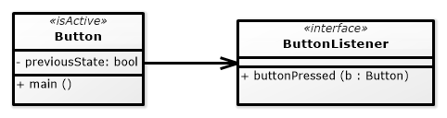
Iedere button eigen taak.

Slide 3
Iedere button een eigen taak.
class button : public rtos::task<> {
private:
...
void main() {
for(;;) {
wait_ms( 100 );
int current_state = pin_in.get();
if(previous_state == 0 && current__state == 1)
listener.buttonPressed(this);
previous_state = current_state;
}
}
Notes:
Een button is nu een taak binnen het rtos want hij erft van klasse rtos::task.
De functie main bevat de taak die uitgevoerd wordt.
In een for-lus wordt steeds de hardware gepold en indien nodig worden de listeners genotificeerd.
(Er staat een pijl in plaats van een punt omdat listener een pointer is.)
Elke button heeft dus een eigen taak, met veel resources.

Slide 4
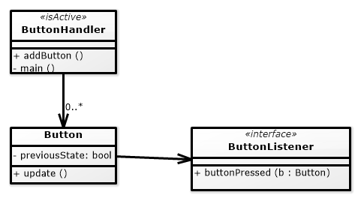
Temporele cohesie
Taken samenvoegen
Als taken dezelfde periode hebben en dezelfde prioriteit dan kunnen ze worden samengevoegd.
Notes:
In plaats van dat ieder button een eigen taak heeft, maak je een handler die alle buttons aanstuurt.
Iedere keer als de operatie ‘update’ wordt aangeroepen zal de Button zijn gpio-pin controleren en zonodig buttonPressed aanroepen.

Slide 5
Meerdere buttons.
class button {
private:
...
void update() {
int current_state = pin_in.get();
if(previous_state == 0 && current__state == 1)
listener.buttonPressed(this);
previous_state = current_state;
}
Notes:
Nu is button geen task meer.
In update staat geen for-lus meer. Telkens als update wordt aangeroepen wordt de hardware gepold en zonodig wordt de listener genotificeerd.

Slide 6
Een taak die alle buttons aanstuurt.
class button_handler : public rtos::task<> {
private:
vector<button&> buttons;
void main() {
for(;;) {
wait_ms( 100 );
for(int i = 0; i < buttons.size(); i++)
buttons[i].update();
}
}
Notes:
De handler is wel een task en heeft functie main.
In de functie main wordt om de 100 ms van alle buttons de functie update aangeroepen. Hoe kan dit nog beter? (waits verspreiden)

